Slide 1
Estratégias Integradas para o Cuidado e Gestão das demências no Brasil: Em direção ao Plano Nacional de Demência”
Audiência Pública Senado Federal
Brasília Setembro de 2025
Celene Queiroz Pinheiro de Oliveira
Geriatra
Presidente da ABRAz – Associação Brasileira de Alzheimer e Condições Relacionadas.
Vice-Presidente da FEBRAZ
CRM: 94191 RQE: 46123

Slide 2
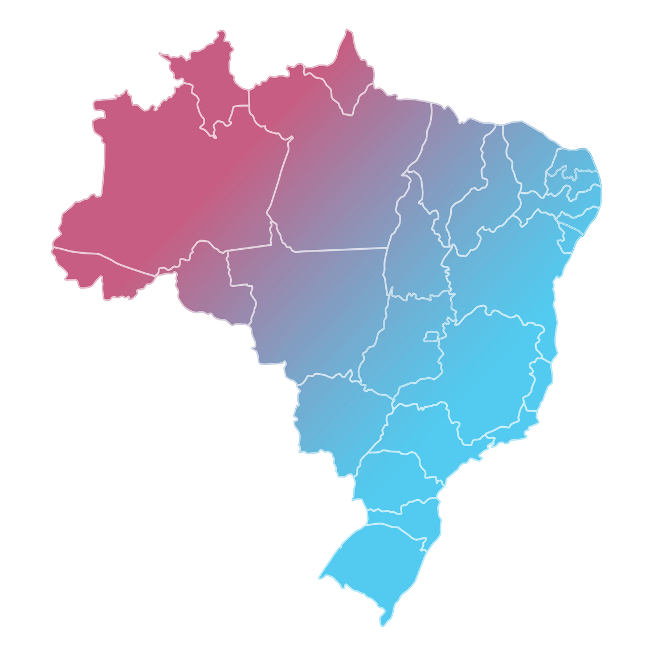



ABRAz em Números:
34 anos
21 estados
54 cidades
327 voluntários
29.600 pessoas assistidas por ano
A ABRAz é OSC, formada por voluntários em defesa dos direitos de familiares e da pessoa com doença de Alzheimer e condições similares.
A maior e mais antiga associação de Alzheimer do país.

Slide 3









Slide 4
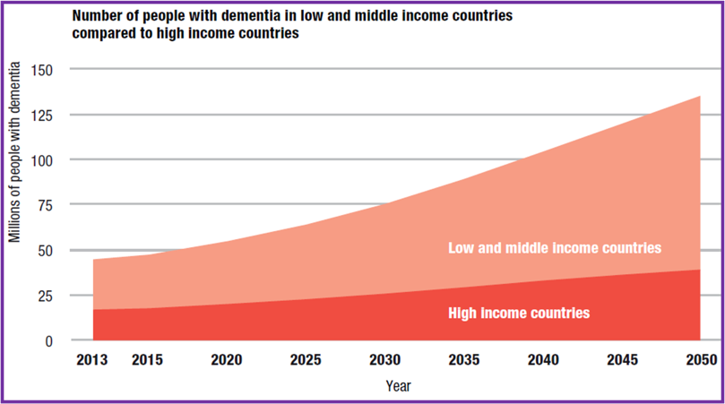
Motivo: Demências uma Questão de Saúde Pública
Dados do relatório da situação global das demências em saúde pública 2021 OMS
55,2 milhões no mundo com demência
2030: 78 milhões
2050: 139 milhões : Estimativa de crescimento mundial 3 x,
em países baixo e médio desenvolvimento 5x.
Consenso Delphi(2024) 2,46 milhões de brasileiros com
demência.
1 em cada 12 idosos no Brasil. 20% entre os >80 a
Em 4 décadas 9 milhões
Mulheres 9,1% Homens 7,7%
Sul:7,3% Norte 8,9% NE 10,1%
O objetivo foi debater como melhorar ocuidado e garantir os direitos das pessoas comdemência no Brasil.
Int J Geriatr Psychiatry
. 2025 Feb;40(2):e70055. doi: 10.1002/gps.70055
Global status report on the public health response to dementia OMS- 2021

Slide 5
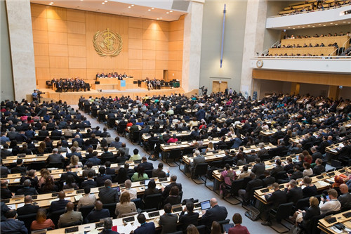
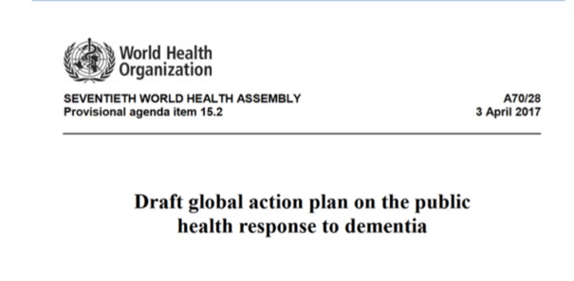
PLANO GLOBAL DE DEMÊNCIA
PRORROGADO POR
6 ANOS!
A Organização Mundial de Saúde aprovou o Plano Global de Ação para uma resposta de saúde pública à demência 2017-2025 ("Global Plan of Action on the Public Health Response to Dementia 2017- 2025”), 27 de Maio, de 2017 em Genebra, Suíça.
11 países ao redor do mundo: Reino Unido (Inglaterra, Escócia, País de Gales, Irlanda do Norte), Austrália, Dinamarca, Finlândia, França, Coreia do Sul, Estados Unidos, Noruega, Holanda, Luxemburgo e Bélgica
Um Plano Nacional de Demência é a ferramenta mais potente na melhoria do apoio e do tratamento da demência em qualquer país.

Slide 6
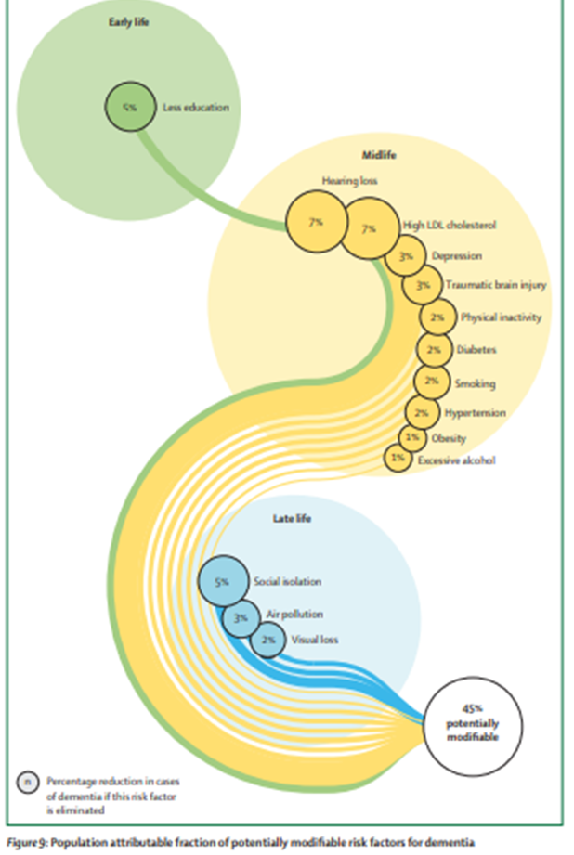
Lancet Comission
45% dos casos de demência atribuíveis a 14 fatores de risco modificáveis.
Intervenções de acordo com a fase da vida.
Baixa reserva cognitiva (5%)
Baixa acusia
Trauma Craniano
Fatores de risco CV(Obesidade 1%, dislipidemia 7%, HAS 2%, DM II 2% tabagismo 2%)
Sedentarismo
Álcool mais que 21 unidades por semana
Depressão
Isolamento social
Poluição
Perda visual
Livingstone G, et al July 31, 2024 DOI:10.1016/S0140-6736(24)01296-0

Slide 7
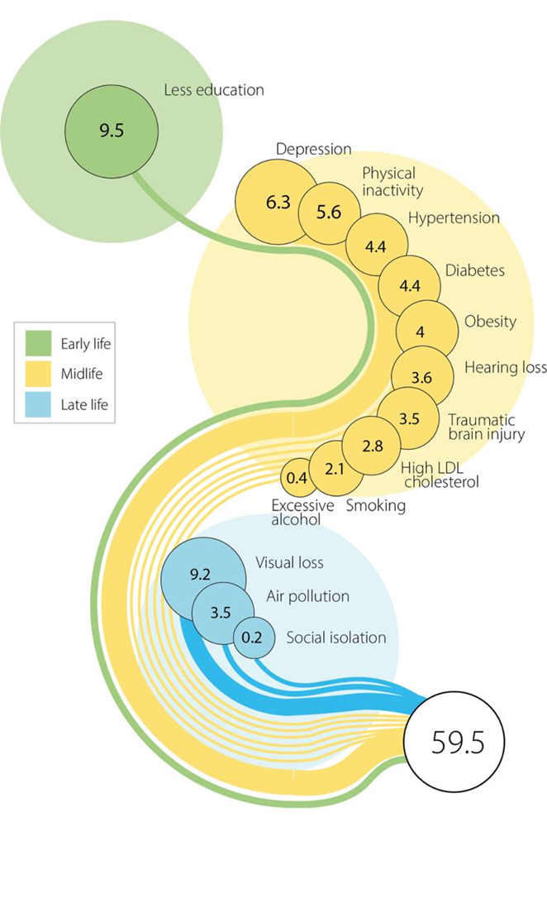

Realidade Brasileira
Quase 60% dos casos de demência no Brasil são atribuíveis a 14 fatores de risco modificáveis.
Suemoto, Claudia K. et al. The Lancet Regional Health – Americas, Volume 49, 101209

Slide 8
The Lancet Regional Health-2025
O impacto da prevenção de demências no Brasil subiu de 48- 50% (Lancet Commission 2020) para 60% quando aplicado os critérios de 2024 avaliando a onda mais recente do ELSI-Brazil study.
3 maiores fatores de risco: baixa escolaridade na infância(9,5%) , perda visual no envelhecimento( 9,2%), e depressão( 6,3%).
Mulheres: LDL alto e depressão( variações hormonais,fatores socioeconômicos..)
Homens: Tabagismo e consumo excessivo de álcool.
Regiões mais ricas: Maior impacto da Depressão
Regiões mais pobres: Maior impacto da perda auditiva na meia idade.
Pretos: Maior impacto da baixa escolaridade
Brancos : Depressão
Suemoto, Claudia K. et al. The Lancet Regional Health – Americas, Volume 49, 101209

Slide 9
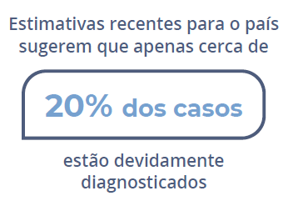
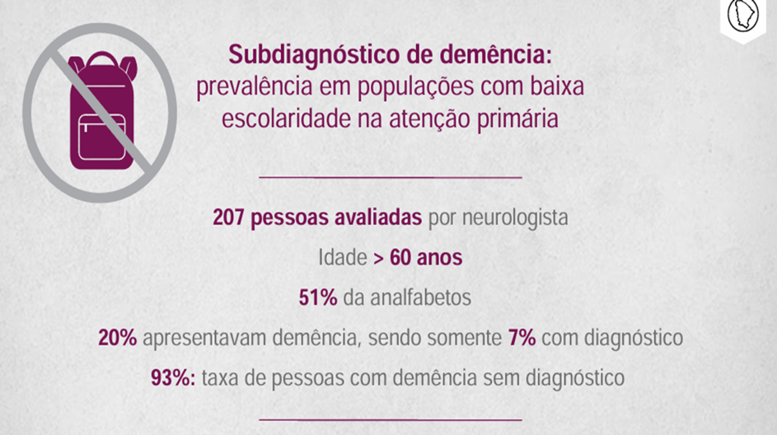
Subdiagnóstico
ELSI_BR 5249 indivíduos > 50 anos idade, 70 cidades pequenas, médias e grandes) nas 5 regiões geopolíticas do Brasil.
1 757 480 pessoas com mais de 60 anos vivendo com demência
2 271 314 pessoas com algum declínio cognitivo
Apenas 1,2% da amostra tinha diagnóstico
A maioria em fase avançada
The Journals of Gerontology: Series A, Volume 78, Issue 6, June 2023, Pages 1060–1068, https://doi.org/10.1093/gerona/glad025
Fonte: RENADE
Fonte: BIG DATA ABRAz 2023

Slide 10
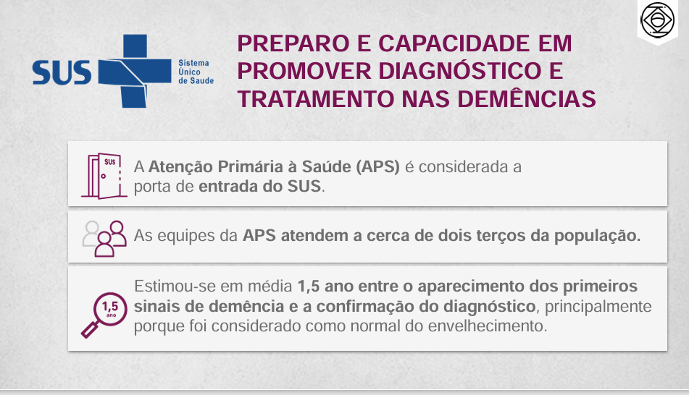
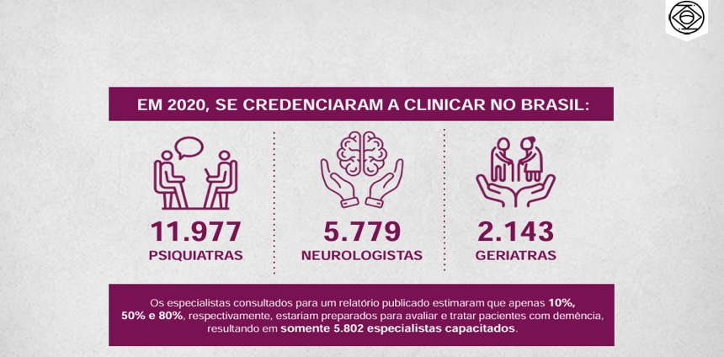
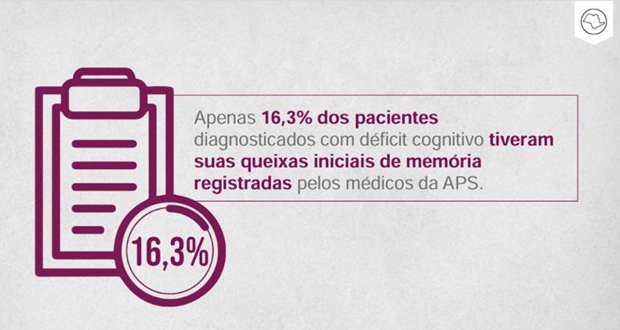
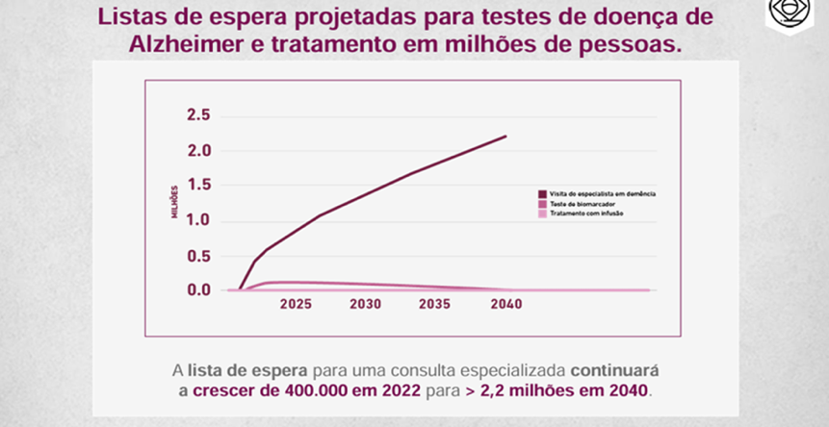
Desafios do Diagnóstico
Fonte: BIG DATA ABRAz 2023

Slide 11
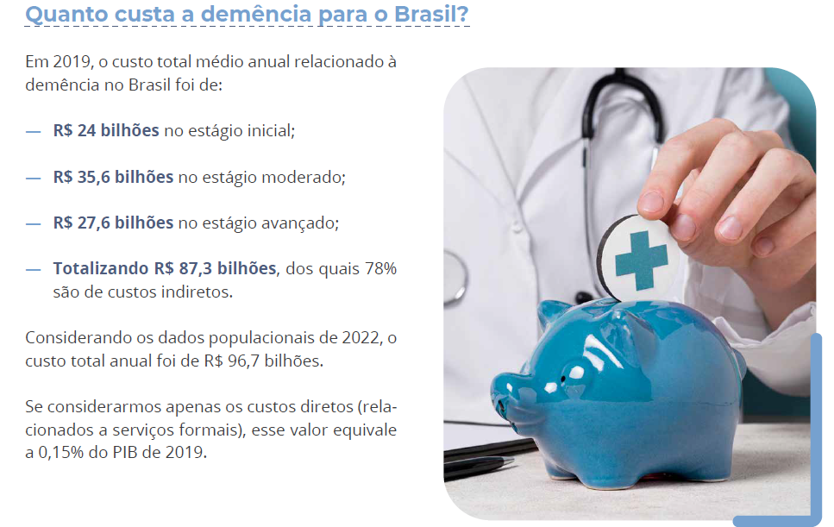
Fonte: RENADE

Slide 12
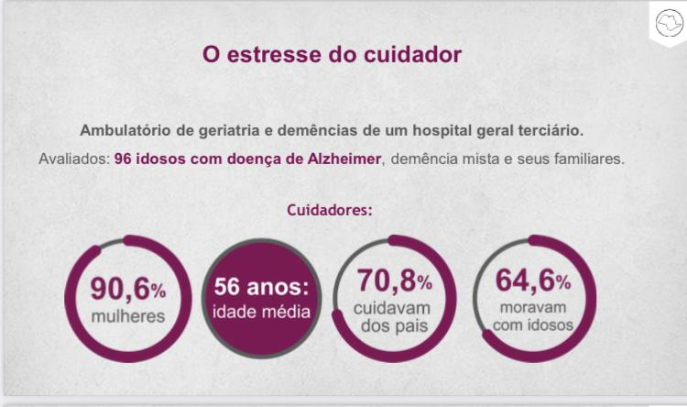
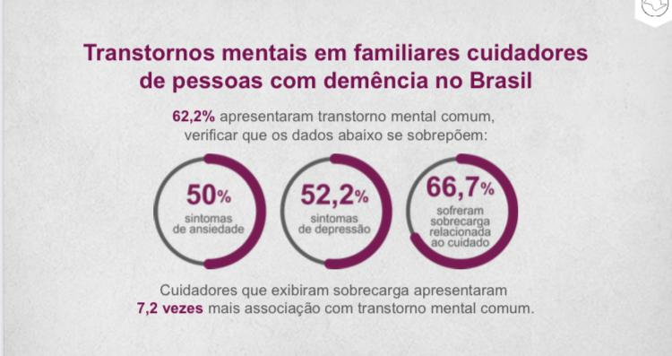

Impacto sobre o cuidador

Slide 13
Sim, temos virtudes!
Linha de cuidados
PCDT: Dispensação de 4 fármacos
Programas Sociais : Bolsa Família, BPC
Programa Melhor em casa

Slide 14
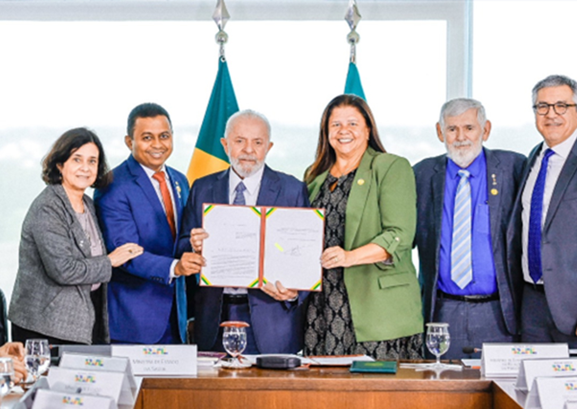
A Lei 14878 é uma grande conquista da sociedade brasileira
Implementação da lei através do Plano Nacional de Demências: prevenção, o diagnóstico precoce, o tratamento adequado e o apoio às pessoas com demência e seus cuidadores .
Promover a conscientização e educação sobre a doença de Alzheimer e outras demências , combatendo os estigmas e os mitos que cercam essas condições .
Valorizar e respeitar as pessoas idosas , reconhecendo sua dignidade e seus direitos como cidadãos . Exemplo: Caderneta Digital do Idoso.
Apoio e capacitação as equipes de saúde para o diagnóstico em tempo oportuno e manejo adequado das demências, assegurando que as pessoas idosas tenham acesso a cuidados integrados e de qualidade..
Maior acesso à especialistas. Exemplo: Programa mais especialistas.
Incentivo à pesquisa científica brasileira, para estudos epidemiológicos, desenvolvimento de novos tratamentos, validação de métodos diagnósticos para a população brasileira e medidas de intervenções não farmacológicas para suporte ao cuidador e melhora de qualidade de vida. Exemplos: RENADE, ISuport

Slide 15
Ações de Maior Impacto: Prevenção
Estratégias para redução mais equitativa da incidência de doenças.
Prioridades: Acesso à educação na infância, cuidado à saúde visual acessível e expansão dos serviços de saúde mental, principalmente em populações mais vulneráveis.
Mulheres têm um potencial de prevenção maior que os homens.
As regiões mais pobres têm um maior potencial de prevenção.
Intervenções desenhadas sob medida para as diversas realidades do país, intervenções customizadas para as diferentes regiões e focadas na equidade podem levar o Brasil a ser a referência na redução de risco de demência entre os países de baixo e médio desenvolvimento socioeconômico.
Aprimoramento de programas de sucesso do SUS com enfoque na redução de demências, Exemplos: HIPERDIA, PNI, multirões de catarata, diagnóstico e fornecimento de próteses para deficiências auditivas.
Ações de monitoramento das ações implementadas
Suemoto, Claudia K. et al. The Lancet Regional Health – Americas, Volume 49, 101209

Slide 16
Outras propostas:
Campanhas de conscientização para combate ao Estigma.
Estratégias para reduzir subdiagnóstico através da educação de toda equipe de saúde, Criação de mais centros especializados, estabelecimento de fluxogramas para diagnósticos contando com métodos de diagnósticos de laboratoriais, de imagem mas também os de maior alcance como biomarcadores.
Programas de previdênca social para suporte ao cuidador.
Suporte às famílias: Cuidadores SUS, centros-dia, ILPIs públicas.
Incorporação de medidas não medicamentosas para reabilitação cognitiva e manejo de sintomas neuropsiquiátricos.
Ações interministeriais que englobem toda a complexidade das demências.
Destinação de emendas parlamentares para o enfrentamento das demências.
Suemoto, Claudia K. et al. The Lancet Regional Health – Americas, Volume 49, 101209

Slide 17
O Fato de não termos cura para as demências não é sinônimo de que não há nada a ser feito!!
Prevenir é mais que possível, é a medida com maior impacto.60%
Construir um Plano Nacional de demências que transforme a realidade das demências no país através de uma maior equidade, ações customizadas por regiões, etnias, gêneros, com a participação de todos os setores da sociedade.

Slide 18





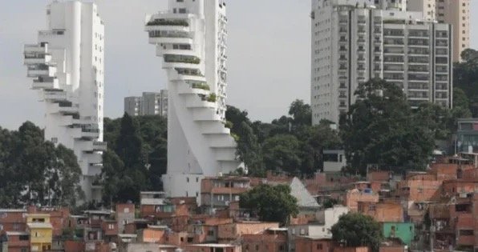
A causa da Doença de Alzheimer abraça outras causas.
Não se restringe a um público isolado
Engloba vários aspectos e toda sociedade brasileira

Slide 19
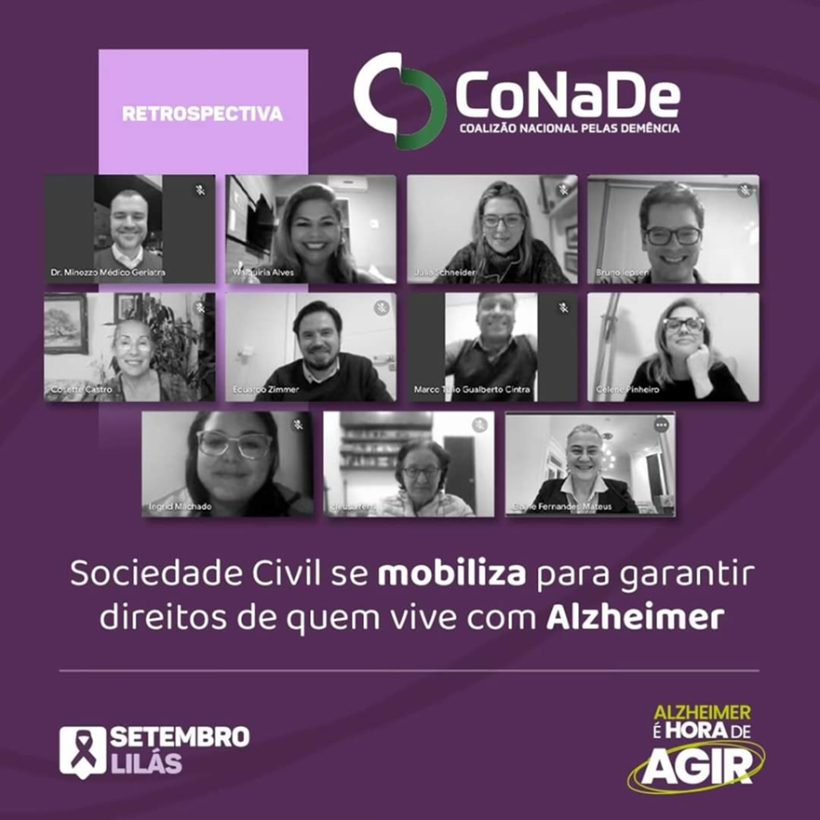

Slide 20


Slide 21






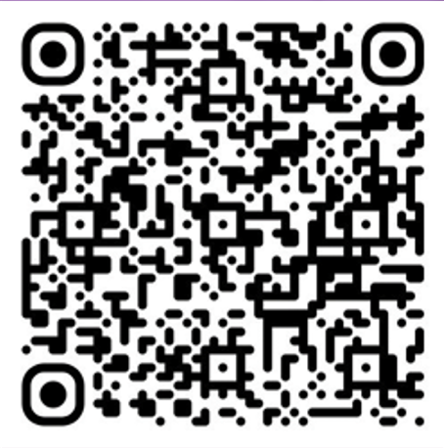

Obrigada
Facebook
abrazalzheimer
Instagram
@abrazalzheimer
Youtube
ABRAz Alzheimer

